Slide 3
Thực hành xếp, ghép hình

Slide 4
Hãy ghép những khối hình đã cho thành một khối hình mới. Nói tên khối hình mới đó.

Slide 5
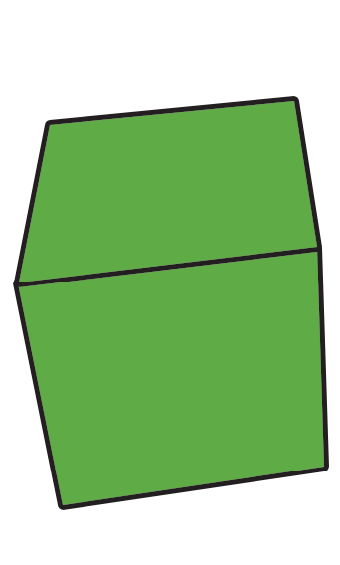
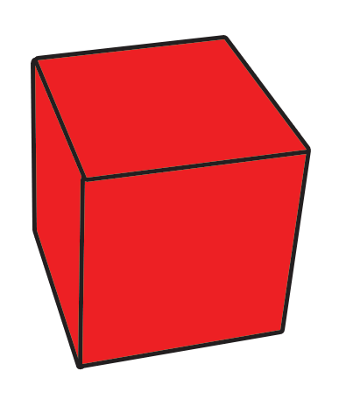
Hãy ghép những khối hình đã cho thành một khối hình mới. Nói tên khối hình mới đó.

Slide 6
Nói vị trí các khối hình trên chiếc xe ô tô.
Khối lập phương đặt trên khối hộp chữ nhật vàng làm đầu ô tô.

Slide 7
Hãy chọn đủ các khối hình và hình tròn trong bộ đồ dùng học toán để ghép thành chiếc ô tô ở trên.

Slide 8
Hãy chọn đủ các khối hình và hình tròn trong bộ đồ dùng học toán để ghép thành chiếc ô tô ở trên.

